Slide 1
売上管理システム
Webアプリ開発 最終発表
２０２４年９月２０日
発表者：板井、堤、藤谷
Notes:
これからEチームの発表を始めます。
発表者は、板井、堤、藤谷です。よろしくお願いします。

Slide 2
目次
システム概要
動作確認
まとめ
Notes:
目次はこのような流れになります。
システム概要、動作確認、まとめの順になります。

Slide 3
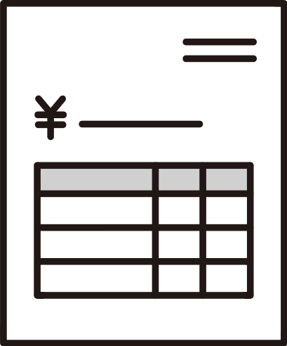

売上管理の説明
・各店舗の売上の集計を行い
店舗ごとに売上を管理するシステム
Notes:
Eチームは売上管理システムを作りまして、
各店舗の売上を集計して、店舗ごとの売上を管理するアプリを作りました。
１つのIDに１つの店舗を管理できるようにしていまして、
今回は４つの店舗の売上を管理できるようにしています。

Slide 4
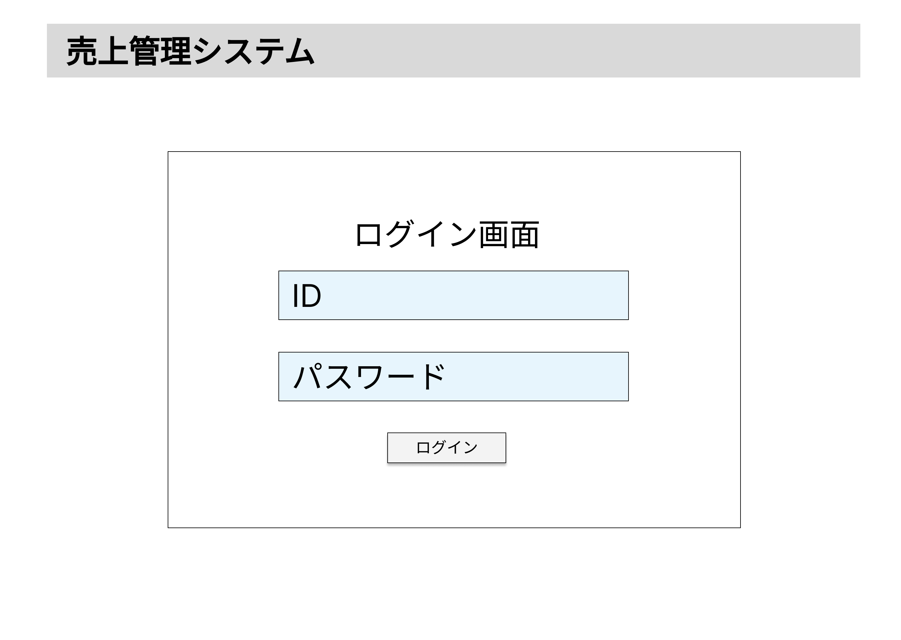
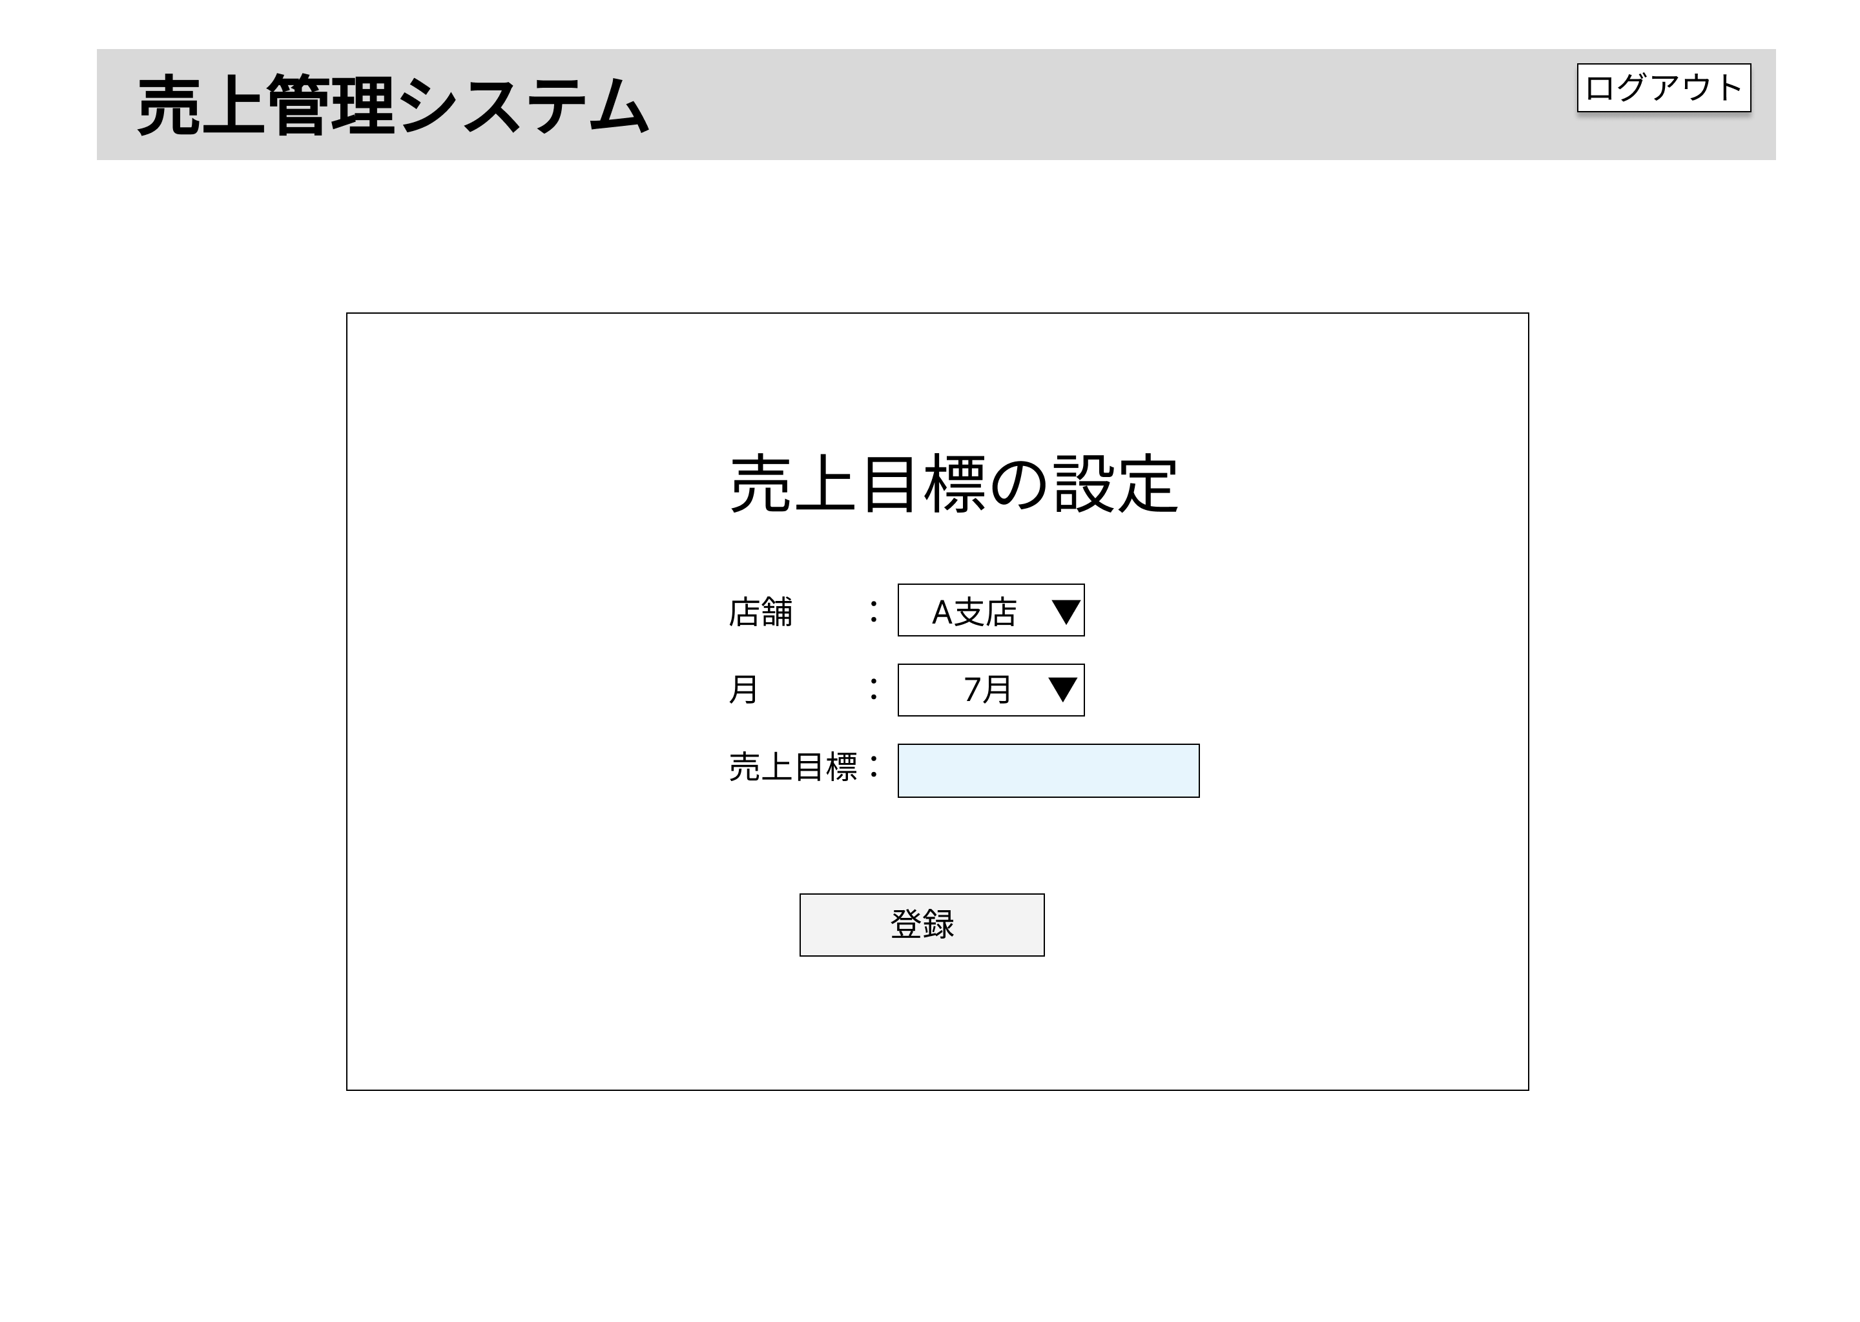
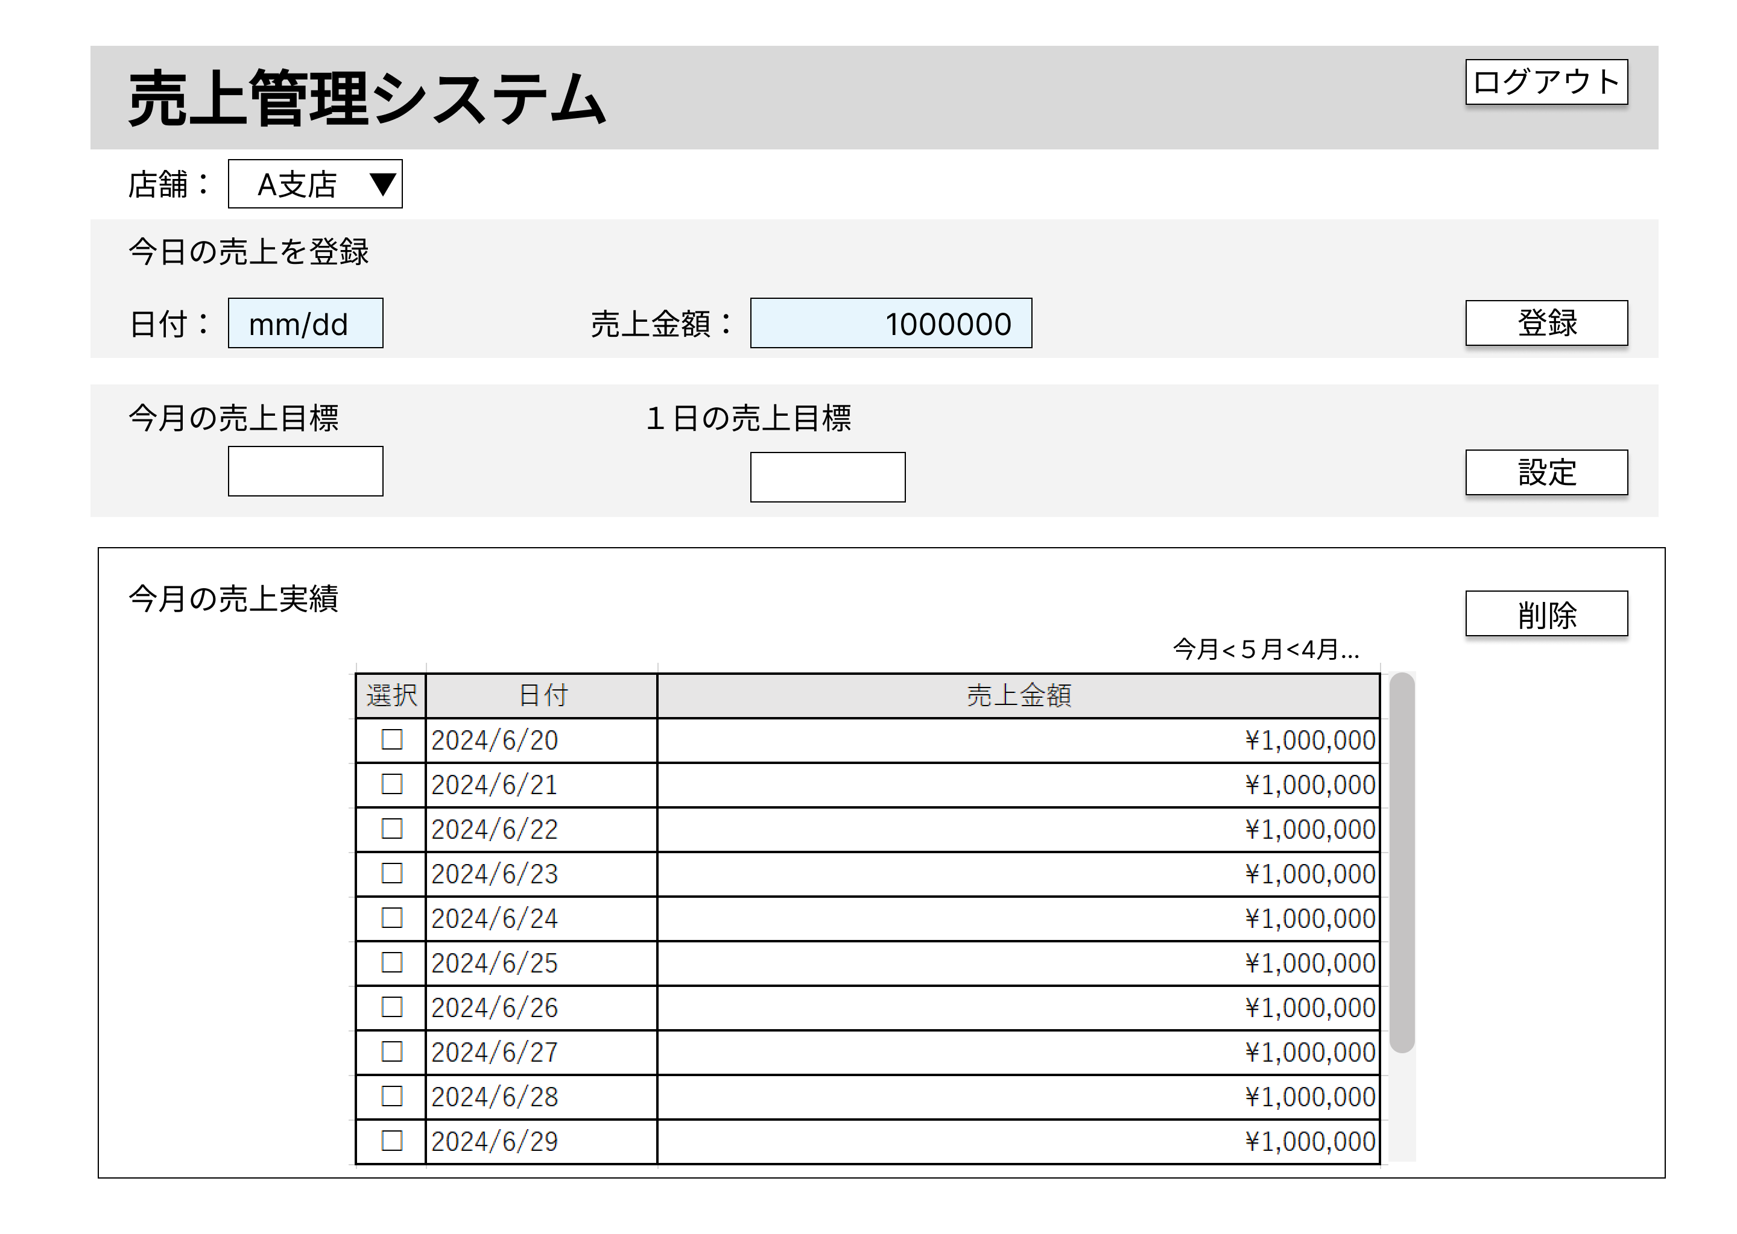
画面設計
ログイン画面
設定画面
メイン画面
③
①
②
Notes:
画面設計の説明に移ります。
実際作ったものと、多少違ってくるんですが
設計段階では、こんな感じをイメージしていました。
主にログイン画面、メイン画面、設定画面の３画面での構成になっています。
流れは①から③のながれになっています。（※クリック）
ログイン画面にIDとパスワードを入れて、ログインボタンを押すと(※クリック)
メイン画面に遷移して、
メイン画面で売上を登録できるようにしています。
設定ボタンを押すことで（※クリック）
設定画面に遷移して
設計画面で月ごとの売上目標の金額を登録できるようにしています。

Slide 5
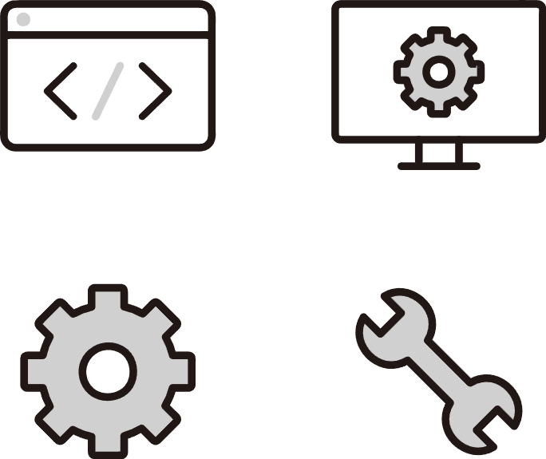
動作確認
Notes:
次に動作確認になります。

Slide 6
開発環境
開発言語 ：PHP、HTML、CSS
データベース ：MySQL
ソースコード共有：github、sourcetree
Notes:
開発言語は、PHP、HTML、CSSを使っています。
データベースはMySQLを使っています。
ソースコードの共有には、githubとsourcetreeを使いました。

Slide 7
質疑応答

Slide 8
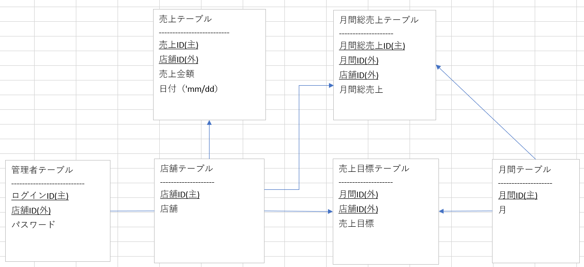
ER図
Notes:
ER図はこんな感じになっていまして
データベースの構成は、全部で６つのテーブルを作って
データを管理しています。
管理者テーブルは
ログインIDを主キーにして、店舗IDを外部キーにすることで
特定の人が特定の店舗しか編集できないようにしてます。
売上テーブルに
その日の売上データを管理するようにしています。

Slide 9
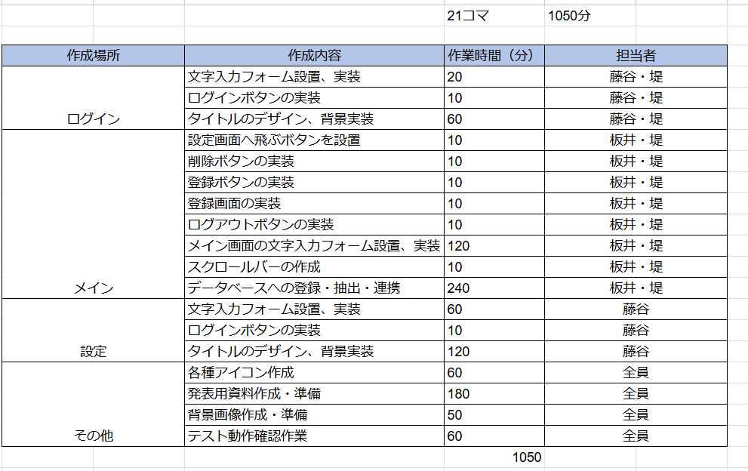
役割分担
Notes:
役割分担はこんな感じで
ログイン画面、メイン画面、設定画面ごとに役割を分担し、
その他は、基本的に全員で対応しました。
進捗状況に応じて、役割を調整していきました。

Slide 10

まとめ

Slide 11
・苦労した点
一番苦労した点はデザインの部分で、何時間もかけて完成したやつがバックアップ事に書き換えられて、駄目になったことと、 他には、思ったように動かず調べたりしても中々解決できない問題があったりしたのが 大変だった。 ・スケジュール通りに進まないことがあったり 全体をもっと把握できてれば、多少改善は出来ていただろう。 ・他にも作成する上で時間的な問題や技術的な問題など 様々な問題が個人的には沢山あったため、 私自身実力不足な点があったので勉強して改善したい。 キューブをクリックしたら集まる、 または逆パネルを階段状に設置
Notes:
実際には時間の関係上で実現出来なかったが、計画したもののやりたい事が実現出来なかった事があったので
今後に活用したい。自動的に計算をする方法と削除機能、変更処理などの追加したいと思います。 出来るだけｃｓｓなどの装飾シンプルなデザインにこだわりました。
変更処理は作成しなかったのか、
詳細の部分で今月の売上合計、何月に何千万、など売り上げに応じてコメントで対応できるように 誤入力した際に ＣSVファイルにまとめて、１か月分の売り上げを１０枚ぐらいにまとめて一括保存できるようにして効率化をはかるなど。 IDで店舗の判別をしている。 管理システムを開発しているところが 今後の業務に繋がるのでは

